Slide 1
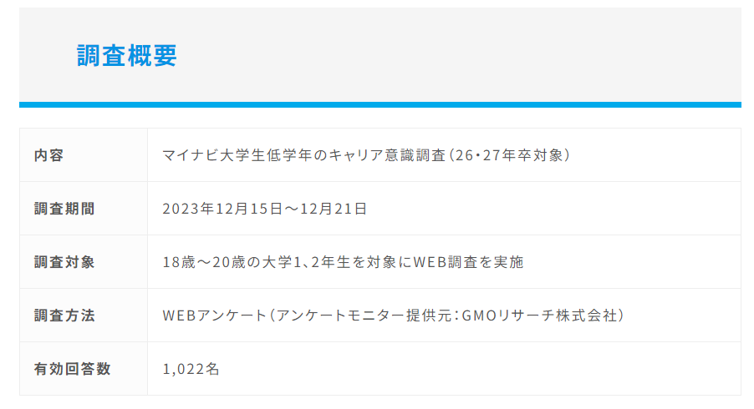
引用：マイナビキャリアリサーチLab https://career-research.mynavi.jp/

Slide 2
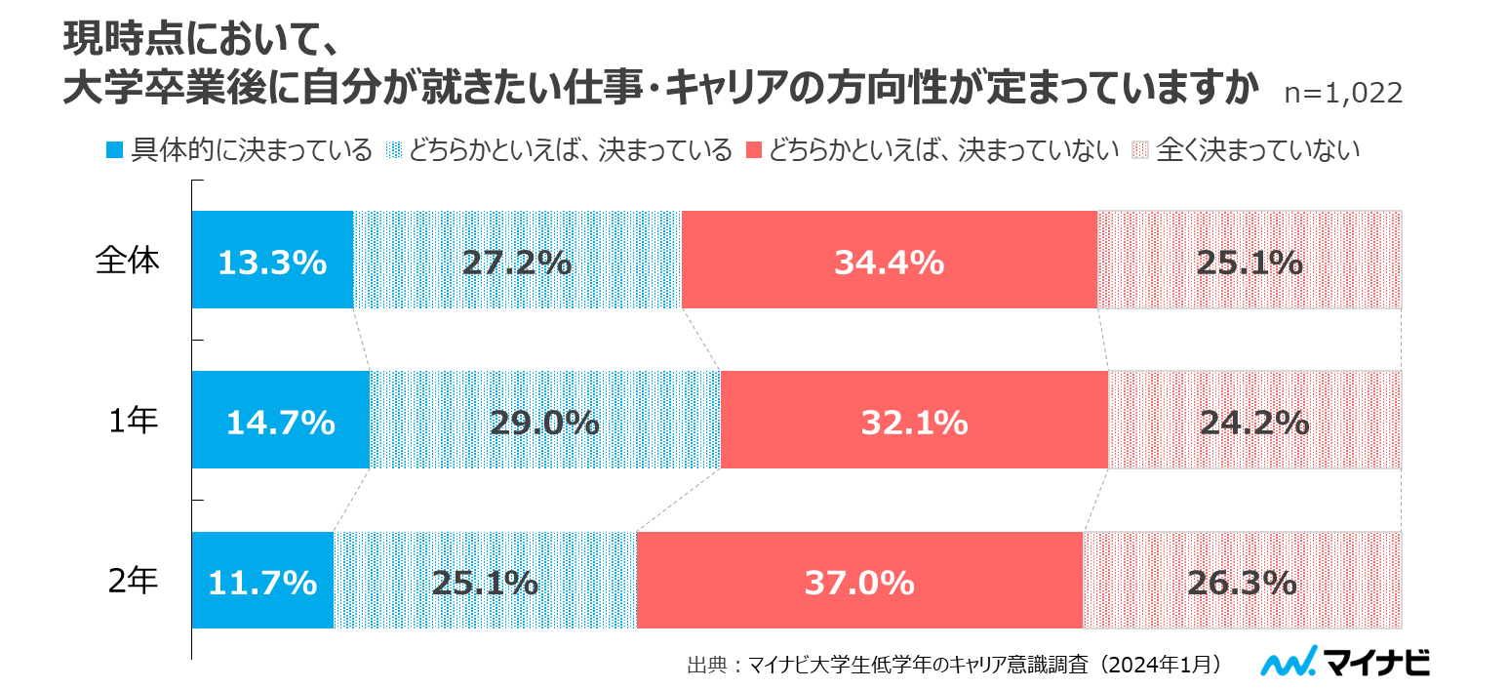
【低学年】学生調査
1・2年生の約6割が、仕事・キャリアの方向性が
現時点では定まっていない

Slide 3
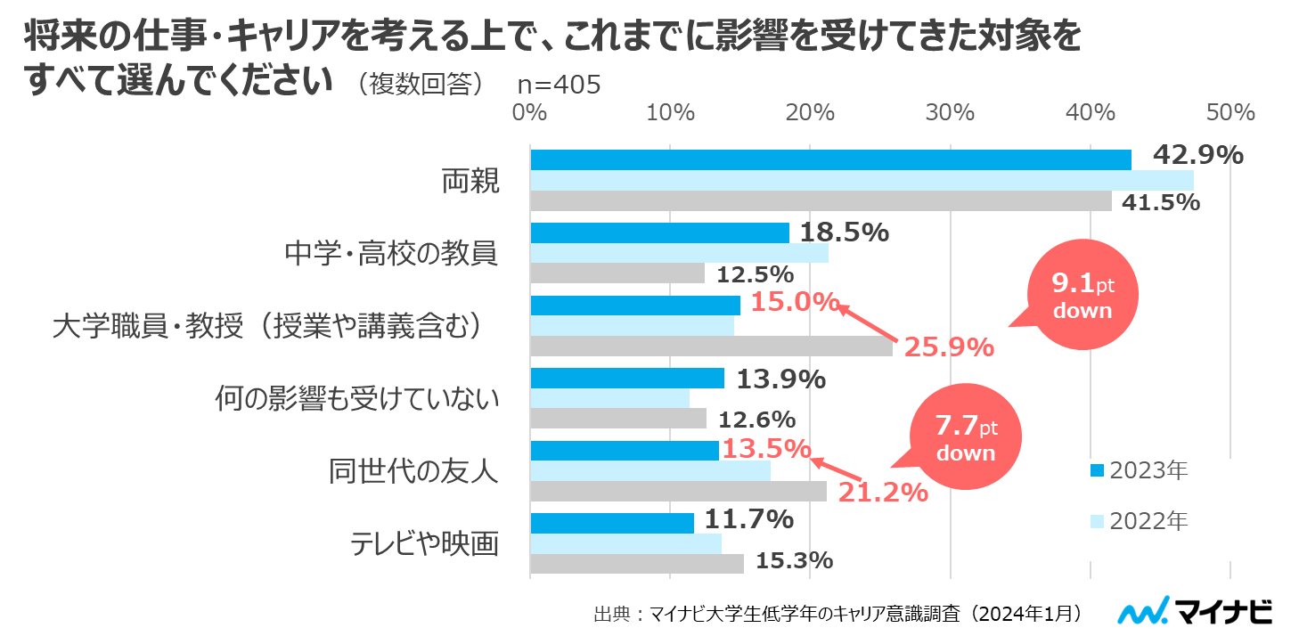
【低学年】学生調査
コロナ禍を経て、大学職員・教授や同世代の友人の
影響が大幅に減少している

Slide 4
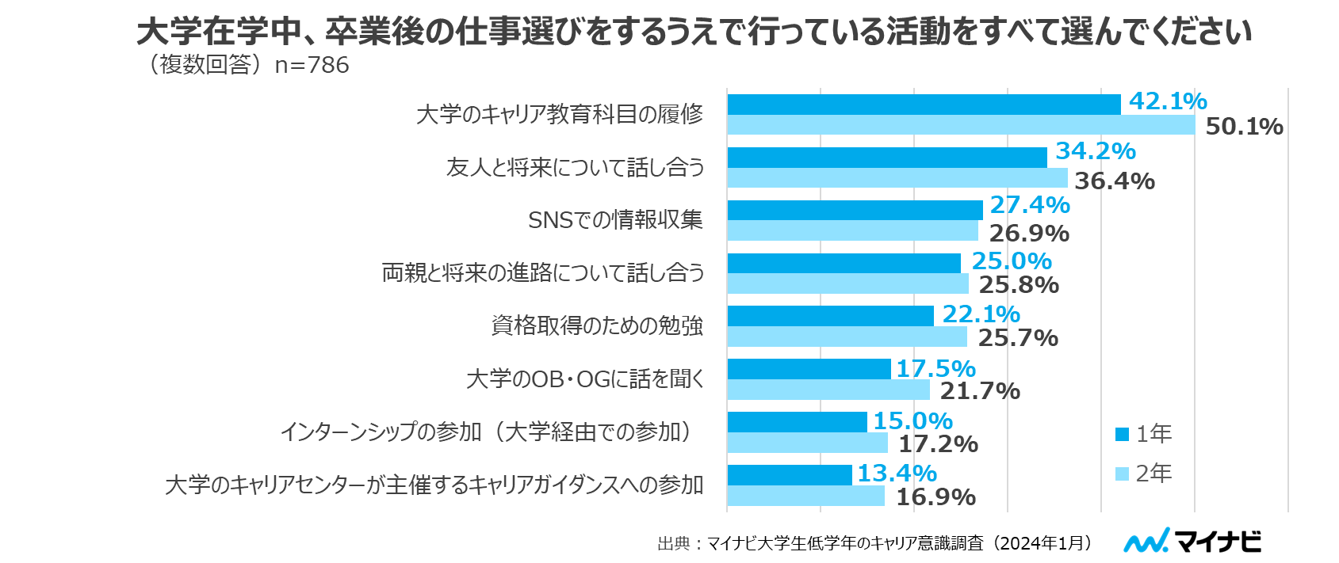
【低学年】学生調査
2年生になるにつれ、キャリア教育科目の履修や
友人などの身近から情報を掴みに行く傾向にある

Slide 5
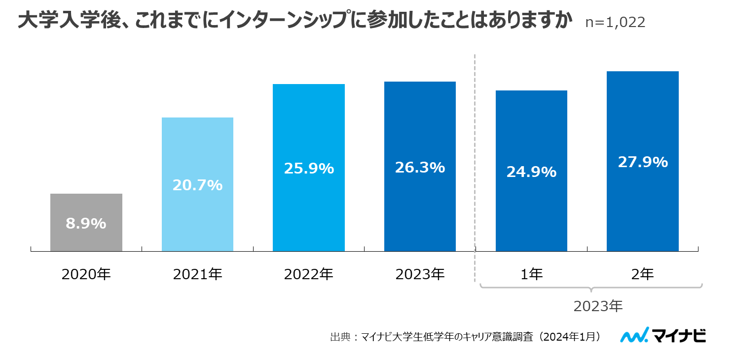
【低学年】学生調査
インターンシップに参加する低学年は年々増加しており
約4人に1人が参加している

Slide 6
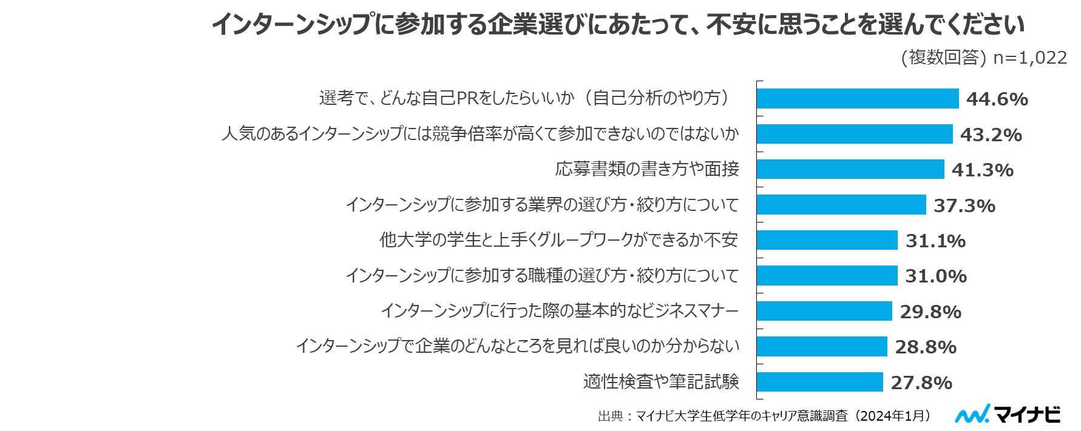
【低学年】学生調査
インターンシップ参加前の選考に不安に思うことが多い

Slide 7
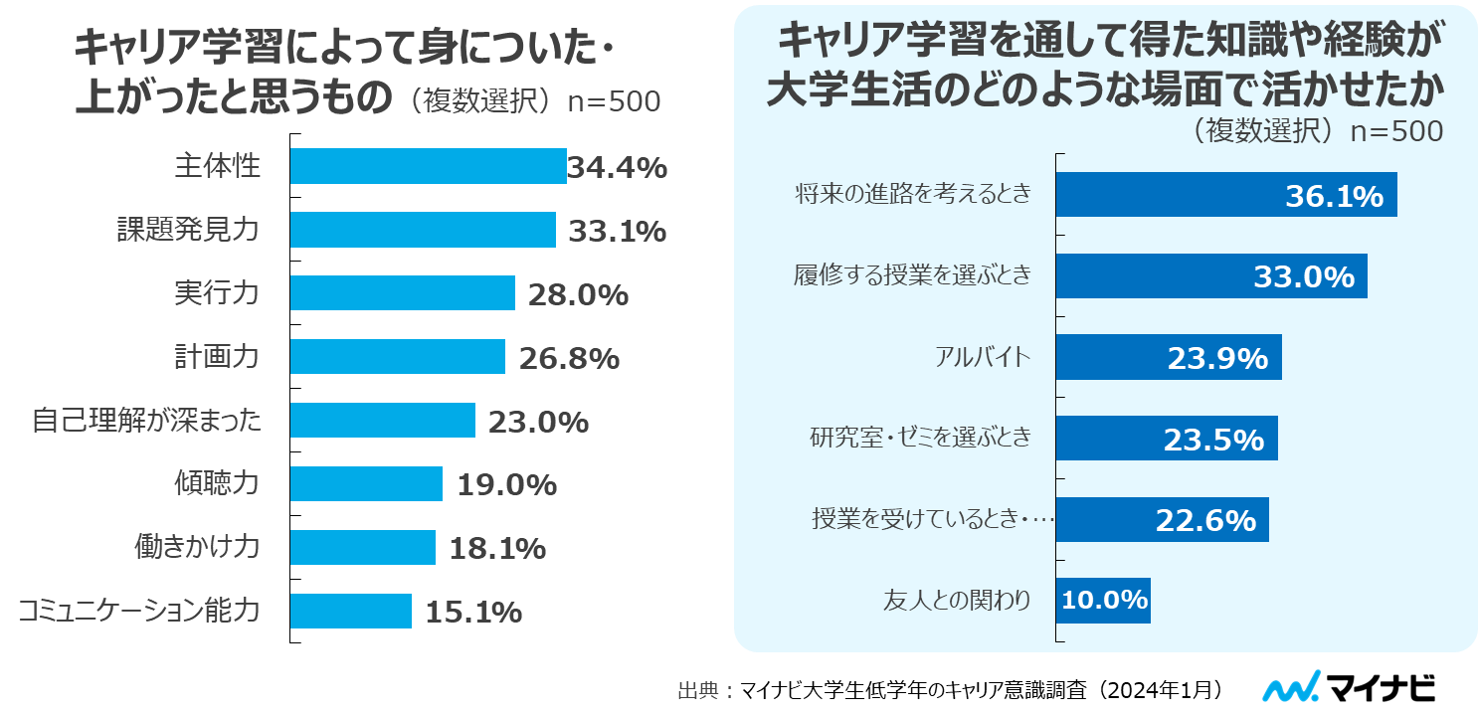
【低学年】学生調査
キャリア学習によって身に付けた知識や経験は、
大学生活のさまざまな場面で活かすことができる

Slide 8
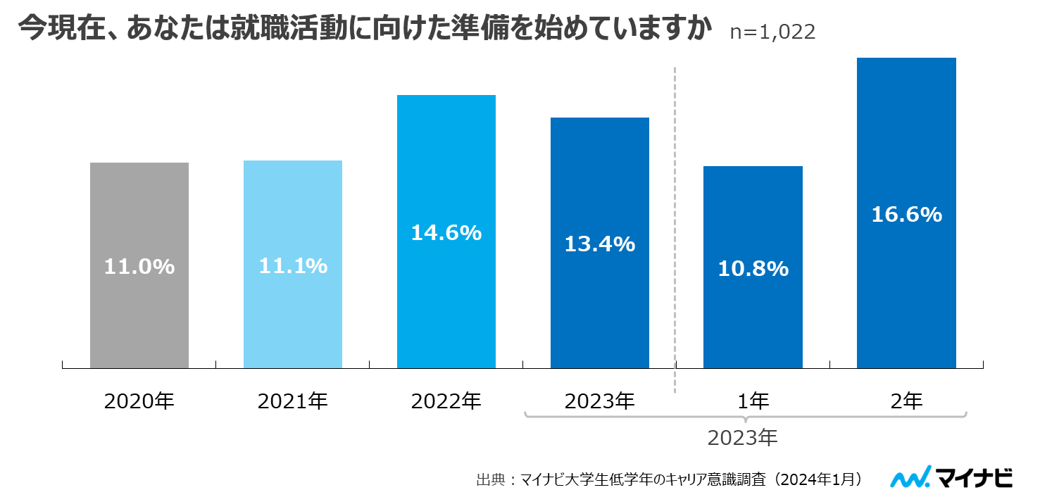
【低学年】学生調査
昨年より減少したが、約8人に1人の学生が低学年時から
就職活動に向けた準備を始めている

